Slide 1
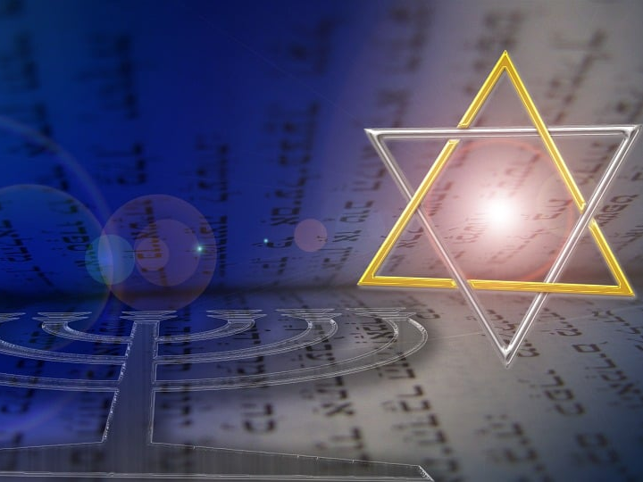
Vjerski život Židova
Radionica za 7. razred

Slide 2
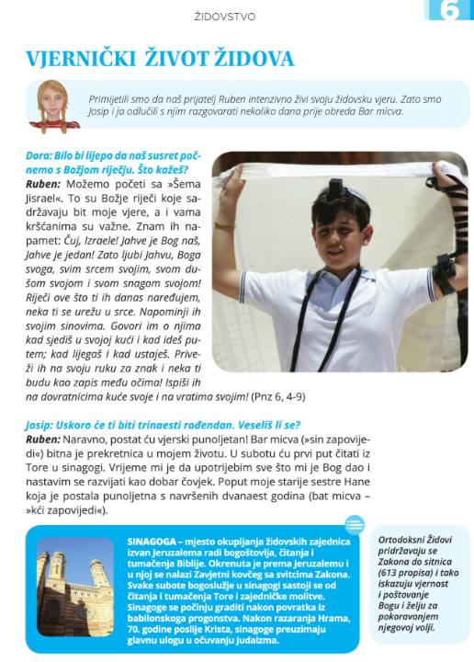
Što znamo o židovskoj vjeri?
Prisjetite se što ste prošli puta čuli od učiteljice Julije.
udžbenik

Slide 3
Bar micva
Bar micva znači „sin zapovijedi“. To je važan trenutak u životu židovskog dječaka kada navrši 13 godina. Tada postaje punopravni član židovske zajednice i preuzima odgovornost za vršenje Božjih zapovijedi. Na dan Bar micve dječak prvi put javno čita iz Tore u sinagogi.

Slide 5
Šema Jisrael
Šema Jisrael je najvažnija židovska molitva. Počinje riječima: „Čuj, Izraele, Gospodin je Bog naš, Gospodin je jedan!“ (Pnz 6,4). Ova molitva izražava vjeru u jednoga Boga i Židovi je mole svako jutro i večer. Često je zapisana i na svitku koji se stavlja u mezuzu na dovratnicima kuća.

Slide 7
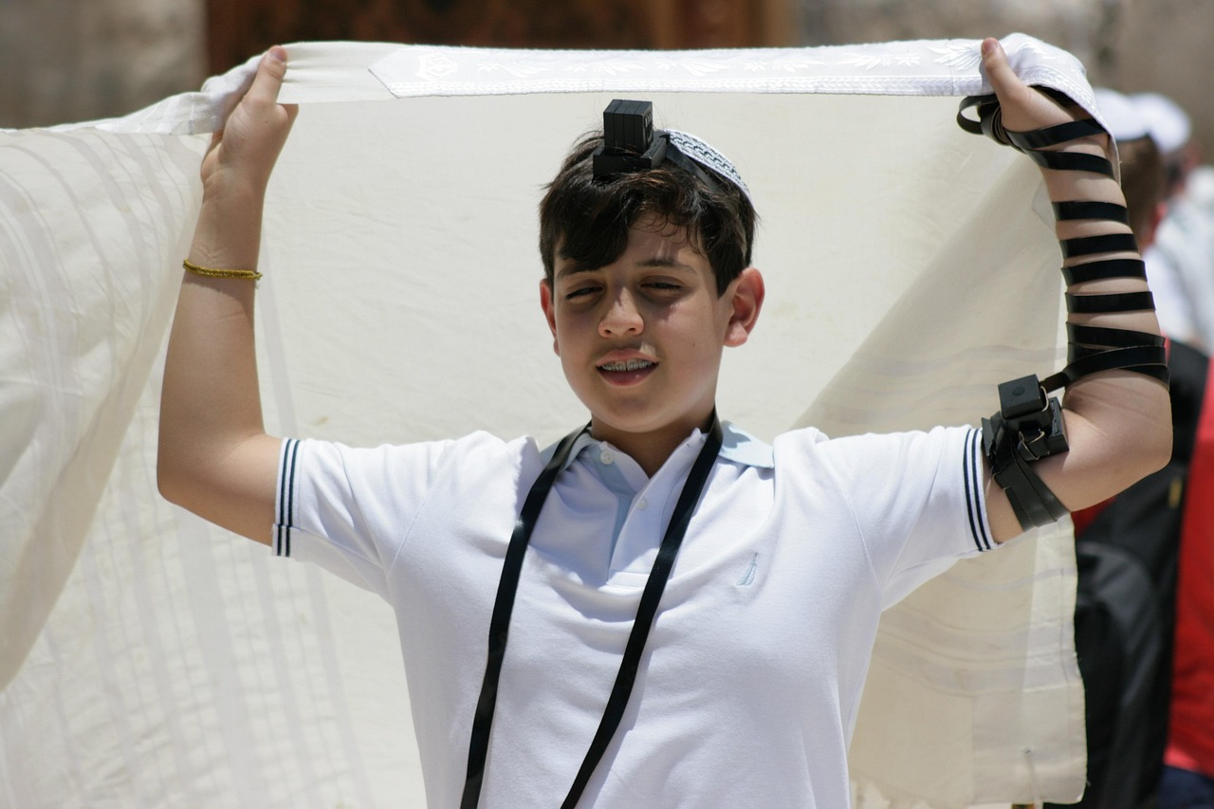
Tefilin
Tefilin su dvije male kutijice koje sadrže biblijske tekstove, uključujući i molitvu Šema. Židovski muškarci ih stavljaju na ruku i čelo tijekom jutarnje molitve. Time pokazuju da žele služiti Bogu i mislima i djelima. Tefilin se koriste od Bar micve nadalje.
Image by <a href="https://pixabay.com/users/777jew-1027927/?utm_source=link-attribution&utm_medium=referral&utm_campaign=image&utm_content=801504">Aleks</a> from <a href="https://pixabay.com//?utm_source=link-attribution&utm_medium=referral&utm_campaign=image&utm_content=801504">Pixabay</a>

Slide 9
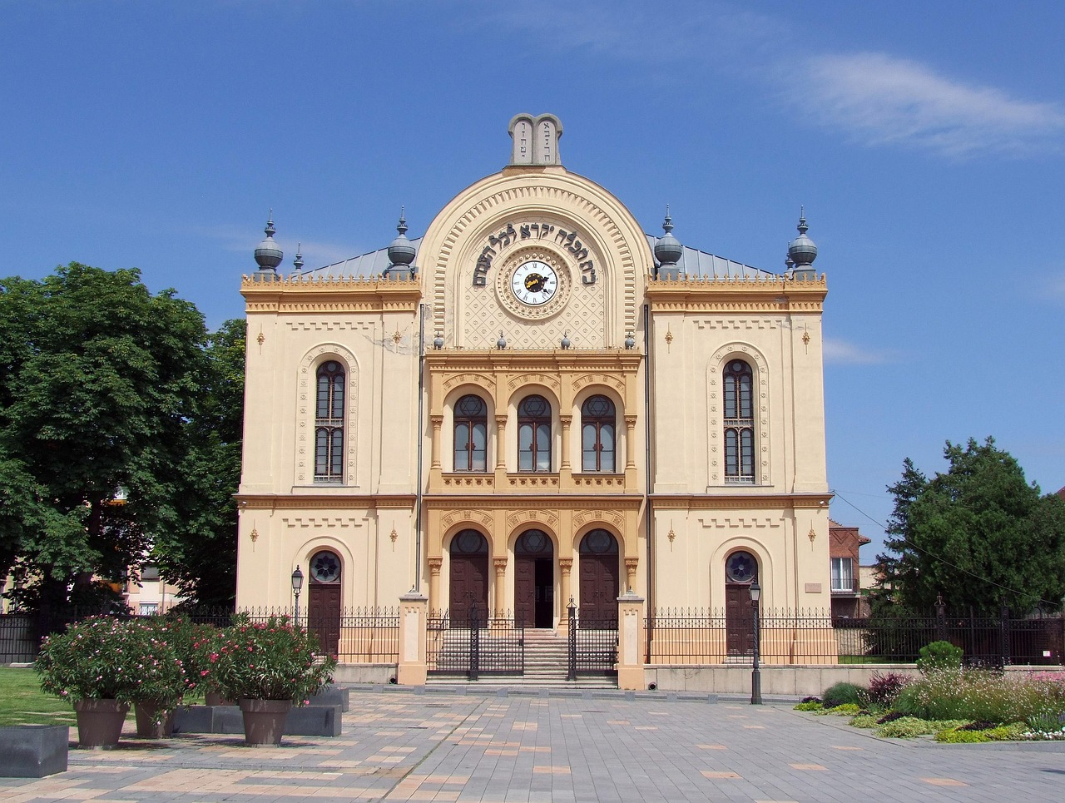
Sinagoga
Sinagoga je židovsko bogoslužno mjesto, slično kao što je crkva za kršćane. U sinagogi se moli, čita Tora i okuplja zajednica. U središtu sinagoge nalazi se sveti ormar (aron ha-kodeš) u kojem se čuvaju svici Tore. Sinagoga je i mjesto učenja i zajedništva.
Image by <a href="https://pixabay.com/users/elstef-3091248/?utm_source=link-attribution&utm_medium=referral&utm_campaign=image&utm_content=4778492">Elstef</a> from <a href="https://pixabay.com//?utm_source=link-attribution&utm_medium=referral&utm_campaign=image&utm_content=4778492">Pixabay</a>

Slide 10
Rad u skupinama
Skupina 1: Bar micva – značenje, priprema, simbolika.
Skupina 2: Molitva Šema Jisrael – tekst, značenje, kada se moli.
Skupina 3: Tefilin i sinagoga – što predstavljaju, kako se koriste.
Svaka skupina izrađuje dio plakata (otprilike plakata).

Slide 11
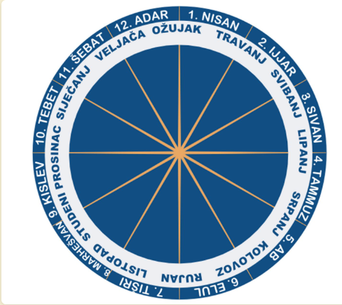
Prezentacija skupina
Svaka skupina predstavlja svoje zaključke.
Skupine istražuju židovske blagdane te ih također prikazuju na istom plakatu.
Skupina 1: Roš hašanah – Nova godina, Jom kipur – Dan pomirenja, Sukot – Blagdan sjenica
Skupina 2: Hanuka – Svečanost svjetla, Purim – Ždrijeb
Skupina 3: Pesah – Pasha, Šavuot – Pedesetnica

Slide 12
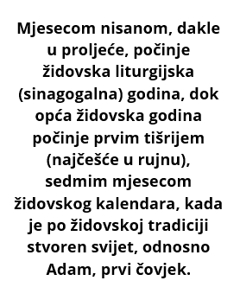
5785. god. – 2024.-2025.

Slide 13
Židovski blagdani
Roš hašanah – Nova godina
Jom kipur – Dan pomirenja
Sukot – Blagdan sjenica
Hanuka – Svečanost svjetla
Purim – Ždrijeb
Pesah – Pasha
Šavuot – Pedesetnica
rad u skupinama

Slide 14
Židovski blagdani
Roš hašanah – Nova godina
Jom kipur – Dan pomirenja
Sukot – Blagdan sjenica
Hanuka – Svečanost svjetla
Purim – Ždrijeb
Pesah – Pasha
Šavuot – Pedesetnica
iznošenje rezultata rada

Slide 15
Usporedba s kršćanstvom
Koji su slični obredi u kršćanstvu?
Što možemo naučiti od židovske vjere?

Slide 16
Ponovimo
klik na sličicu

